Slide 1
Definite and indefinite articles
Articles
Food
tenses

Slide 2
Articles
Postoje dve vrste članova u engleskom jeziku:
Određeni (definite) - THE
Neodređeni (indefinite) – A/AN
Određeni član koristimo kada pričamo o nekoj stvari za koju znamo i mi i slušalac, ili ako je ta stvar/predmet/osoba već ranije pomenuta ili se podrazumeva. Takođe, postoji još dosta situacija kada moramo da koristimo THE. Na primer, ako govorimo o nečem što je jedinstveno u svetu – The Moon (Mesec – jer je jedan jedini).

Slide 3
Articles
Kada je u pitanju neodređeni član, sam naziv nam kaže da ga koristimo ukoliko govorimo o nekoj neodređenoj stvari, ili nije bitno da bude precizirano koja stvar/predmet/mesto/osoba je u pitanju. Na primer:
Give me a book. (Daj mi knjigu. Očigledno je u pitanju bilo koja knjiga, a ne neka konkretna)
Give me the book. (Daj mi (tu) knjigu. Ovde je u pitanju neka konkretna knjiga i slušalac i govornik znaju koja knjiga je u pitanju, pa nije neophodno navesti njeno ime, boju, pisca....)

Slide 4
Articles
Još primera:
I am going to a park. (Idem u park. Ne znam koji tačno, nije ni bitno ili ću odlučiti usput)
I am going to the park. (Zna se tačno na koji se park misli, moguće da je u pitanju jedini park u blizini i slično)
Dakle, i jedan i drugi primer su gramatički tačni i mogući. Razlika je u značenju i zavisi od toga ŠTA želimo da kažemo.

Slide 5
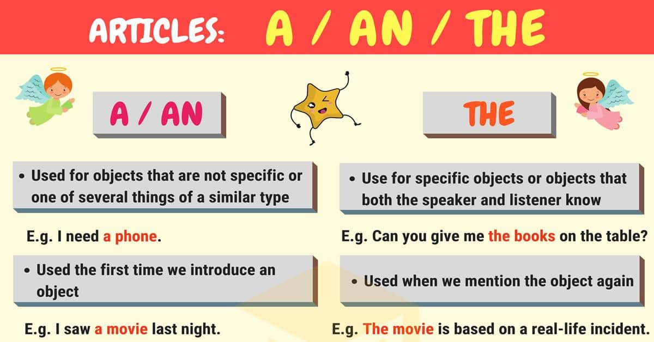
Articles
Određeni član se može koristiti i uz imenice u jednini i uz imenice u množini.
Neodređeni član se koristi samo uz jedninu.

Slide 6
Articles
Think of some examples/sentences where you can use definite and indefinite articles.
Do the exercises on pages 50 and 51 in your books.

Slide 7
A little / a few
Rekli smo da količinu možemo da izrazimo na više načina. Kojih se načina sećate koje smo pomenuli na prethodnim časovima?
Još jedan način da neprecizno iskažemo količinu brojivih i nebrojivih imenica je uz pomoć reči A FEW odnosno A LITTLE
A FEW koristimo uz brojive imenice u množini
A LITTLE koristimo uz nebrojive imenice

Slide 8
A little / a few
Primeri:
I need a few bananas. (Treba mi nekoliko banana)
Nikada nećemo reći I need a few banana.
I need a little milk. (Treba mi malo mleka)

Slide 9
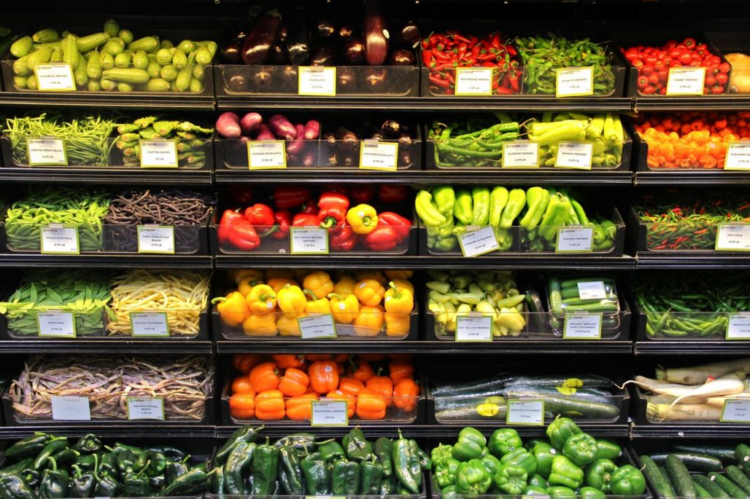
Food
Podsetimo se naziva namirnica iz knjige. Kako biste usmeno, svojim rečima, objasnili sledeće:
What is a sausage?
What are onions?
What is cabbage?
What are mushrooms?

Slide 10
Food
U svesku prepiši sledeće reči i saznaj šta znače (ne treba fotografisati i slati na mejl):
Saucepan
Oven
Bowl
Dish
Peeler
Flour
Butter
To pour
To mix

Slide 11
HOMEWORK
Od sledećeg slajda kreću zadaci koje treba da uradite u vašoj svesci i fotografišete, a zatim pošaljete na mejl andjelkab@starina.rs . Imate sedam dana da to uradite. Naslov treba da bude HOMEWORK. U svesku NE PREPISUJETE cele rečenice, već samo redni broj zadatka, redni broj rečenice i rešenje (tj. odgovor). Potrudite se da pišete krupno i čitko. Takođe, kada šaljete na mejl, neka u odeljku SUBJECT stoji vaše ime, prezime i odeljenje.

Slide 12
1. Upiši A ili AN:
1. Give me ______ apple, please.
2. Do you have some milk?
No, sorry. But, I have ____ egg if you want.
3. Take ____ tomato and make some salad.
4. That is _____ carrot. Not a parrot!
5. ____ mushroom is brown or white.

Slide 13
2. Upiši SOME ili ANY:
1. I need _______ water for my lemonade.
2. Kelly doesn’t have _______ milk.
3. She left _______ chocolate on her desk.
4. He didn’t use _______ sugar.
5. Oh, I think I can find ______ bread in my kitchen, don’t worry.
6. Have you got _______ orange juice?

Slide 14
3. Upiši HOW MUCH ili HOW MANY na crtama:
1. We have some apples.
___________ do we have?
2. We need some sugar?
___________ do we need?
3. We bought some milk.
___________ did we buy?

Slide 15
4. Ubaci sledeće glagole u Past Simple I vodi računa o tome da li je rečenica potvrda, odrična ili upitna:
1. It _________ (rain) a lot last week.
2. She _________ (not/arrive) yesterday.
3. Polly _________ (go) home two days ago.
4. Mark _________ (have) a lot of homework.
5. ____________ (you/play) football at the park?
6. They ________ (travel) around Italy by car.
7. Susan ________ (not/go) to the airport.
8. Hey! You ________ (drop) your keys!
9. _________ (she/be) happy yesterday?

Slide 16
GOOD LUCK!
☺

